Slide 1


МБОУ «Тепловская школа»
Ученицы 10 класса
Юсуфовой Арзы

Slide 2
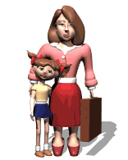

Девиз работы с портфолио
ученицы

Slide 3
Основной смысл портфолио достижений – «показать все, на что ты способен».

Slide 4
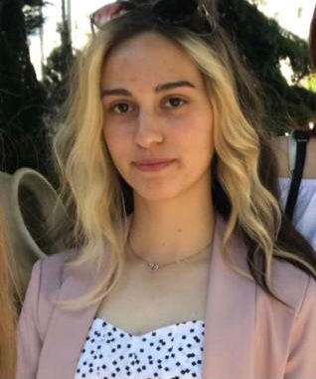
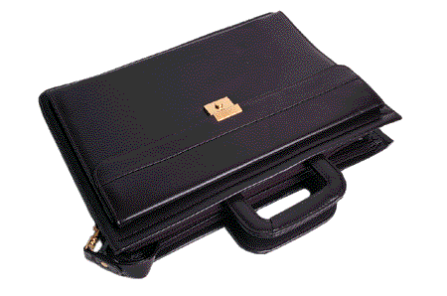
Портфель
индивидуальных достижений
ученицы

Slide 5


Slide 6
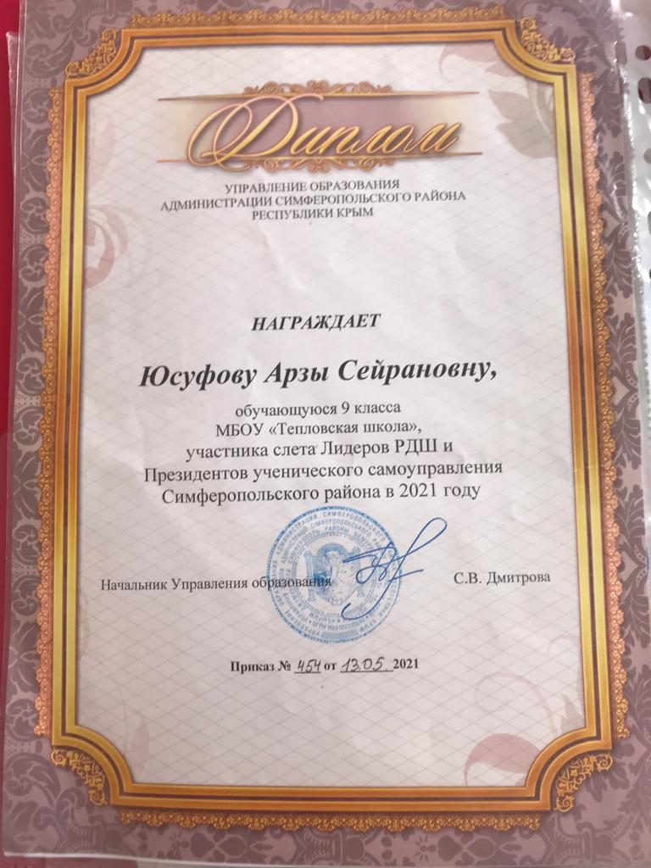

Slide 7


Slide 8
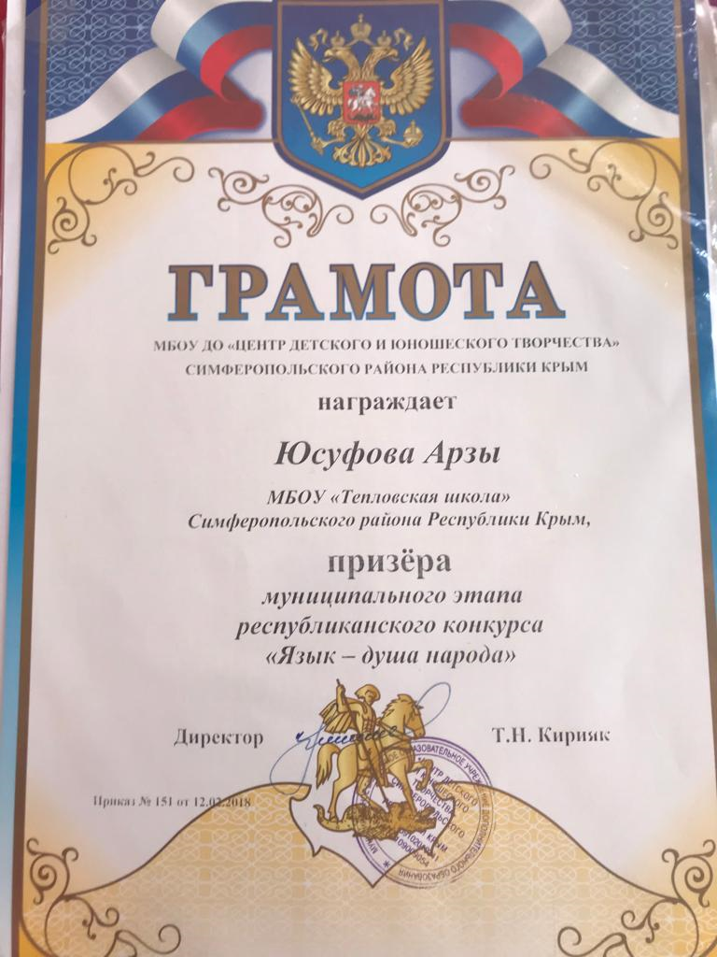

Slide 9
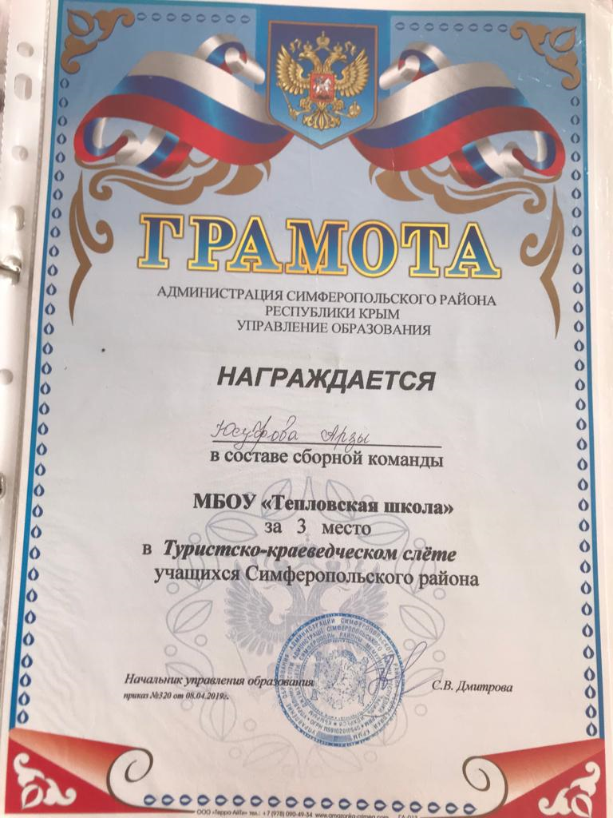

Slide 10
